Slide 1

기계학습을 이용한 얼굴 자동 모자이크 처리 프로그램
MOSAICER
남수경 조성아

Slide 2
문제 상황

Slide 3

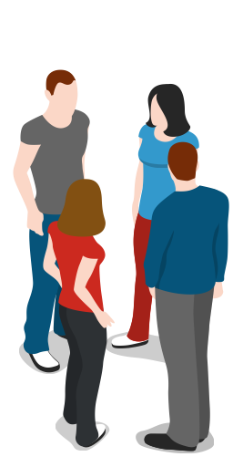

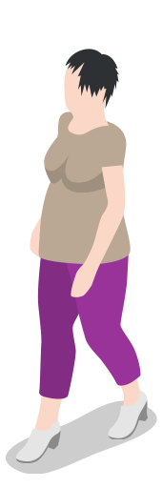
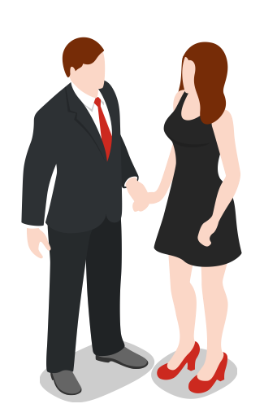

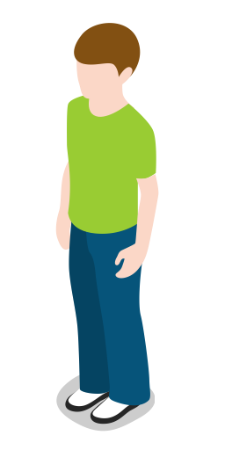
문제 상황
하루 평균
80
회 CCTV 노출

Slide 4

문제 상황
영상 데이터의 급증으로 인한
무분별한 사생활 노출

Slide 5

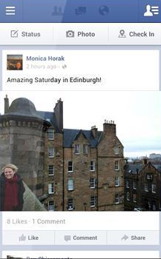

문제 상황
남수경
방금 전
풍경이 이쁘다ㅎ
모자이크 처리가 필요하다!

Slide 6
이전 시스템의 구조

Slide 7
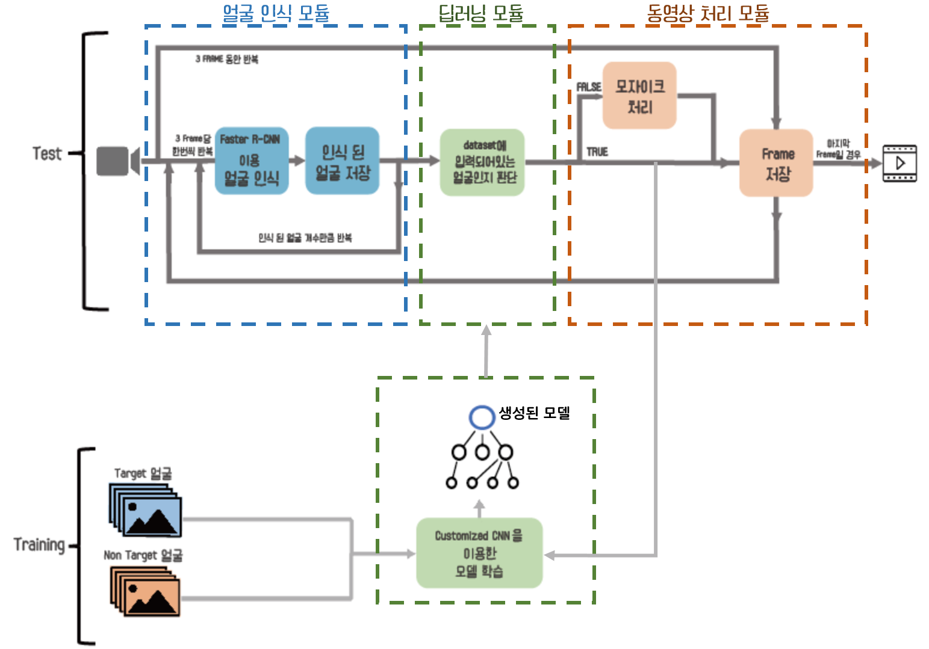
제안하는 시스템

Slide 8




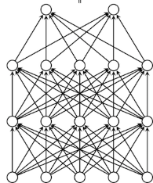








제안하는 시스템
딥러닝 모듈
Target Images
target
Non target
모델 생성
Non Target Images

Slide 9




제안하는 시스템
얼굴인식 모듈
딥러닝 모듈
동영상 처리 모듈
Target?
Non Target?

Slide 10





제안하는 시스템
모델 업데이트
애매한 얼굴
Target Images
Target Images
New!
+
Non Target Images
Non Target Images

Slide 11
Burning Stage

Slide 12
Burning Stage
속도 향상 – GPU 이용

Slide 13
Burning Stage
모델 변경을 통한 성능 향상 - Google Inception Model

Slide 14
Burning Stage
피드백 기능?

Slide 15
Burning Stage
얼굴 자동 추출 기능 - tracker

Slide 16
Burning Stage
설치법의 간소화 – pip와 docker를 이용한 설치

Slide 17
Burning Stage
비개발자를 위한 설치법 간소화 – exe 파일을 통한 설치

Slide 18
Burning Stage
오픈소스 문서화

Slide 19
Demo 및 구현 결과

Slide 20
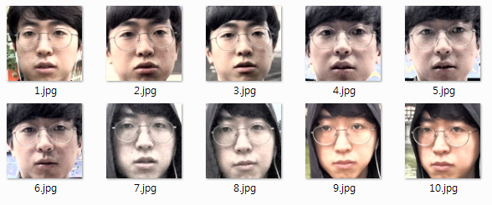
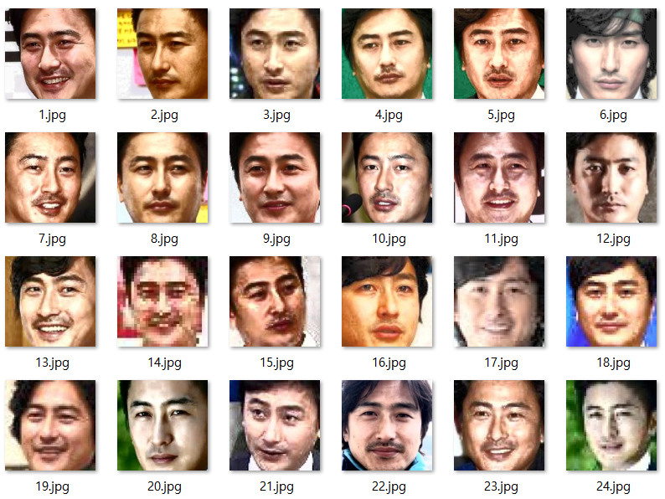
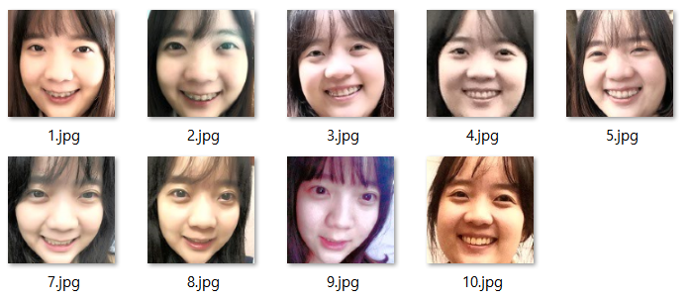
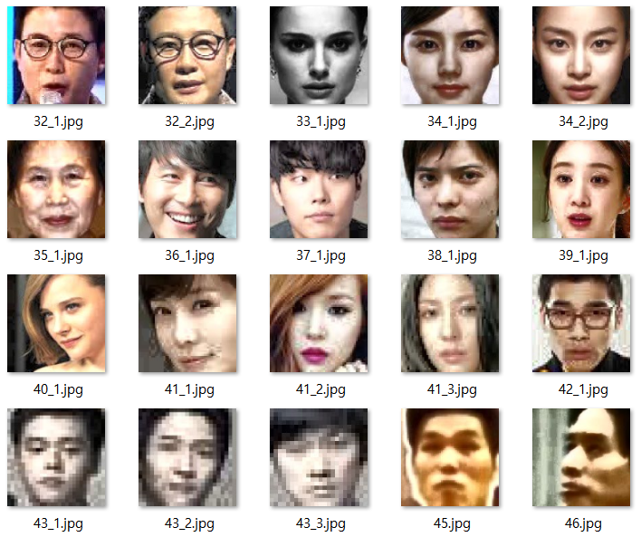
[실험 1] Dataset
[ target ]
[ Non target ]

Slide 21
[실험 1] Dataset
[ target ]
[ Non target ]
T
R
A
I
N
I
N
G
.
.
.

Slide 22
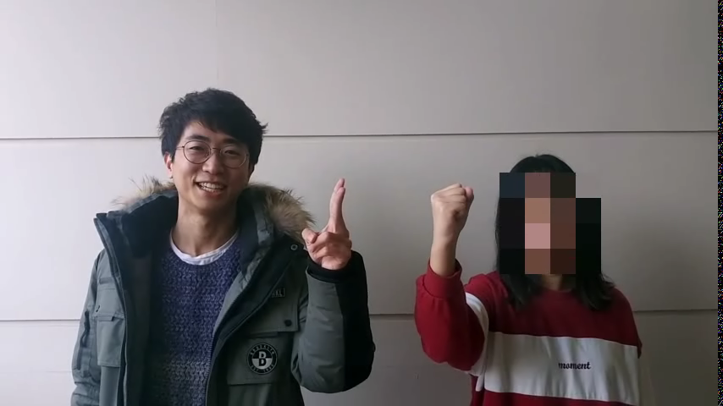
[실험 1] 중간 결과
[ 중간 결과 영상 ]

Slide 23
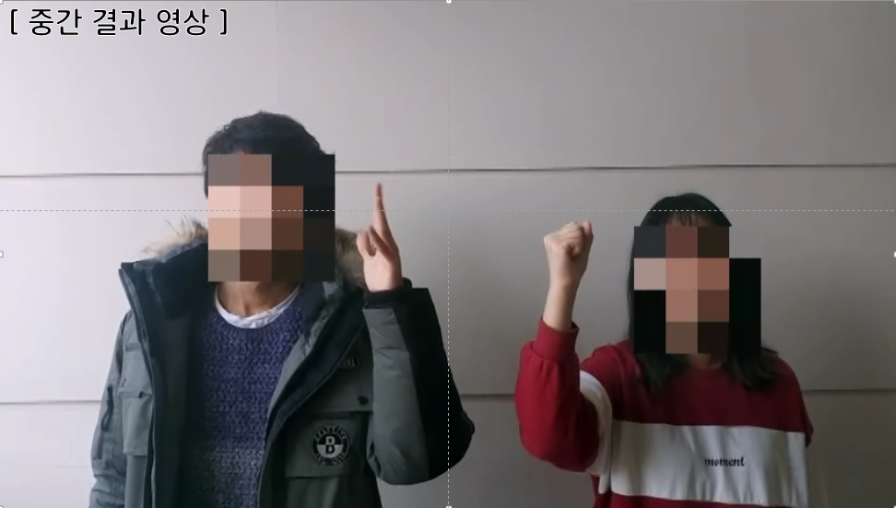
[실험 1] 중간 결과
적은 target data로 인한 오류 발생

Slide 24
[실험 1] 중간 결과
적은 target data로 인한 오류 발생
U
P
D
A
T
I
N
G
.
.
.

Slide 25
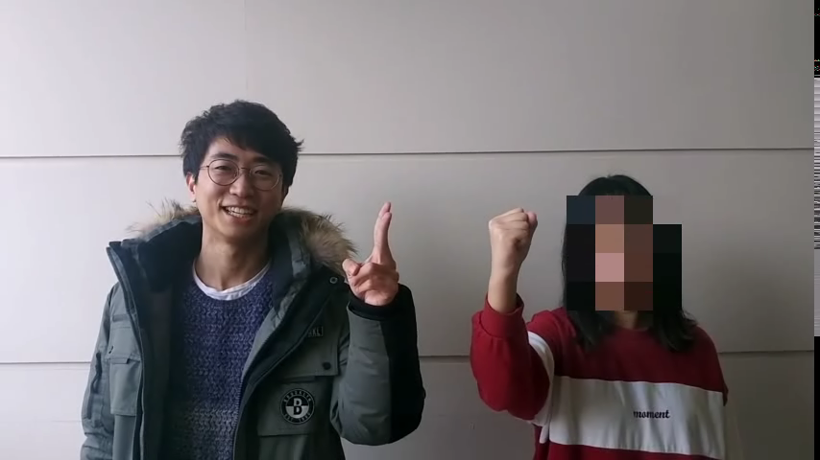
[실험 1] 결과
[ 결과 영상 ]

Slide 26
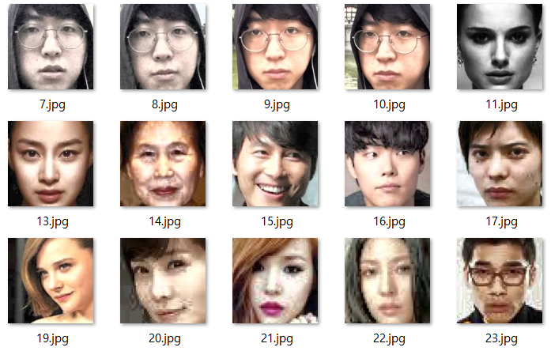
[실험 2] Dataset
[ target – 안정환 선수 ]
[ Non target ]

Slide 27
[실험 2] Dataset
[ target – 안정환 선수 ]
[ Non target ]
T
R
A
I
N
I
N
G
.
.
.

Slide 28
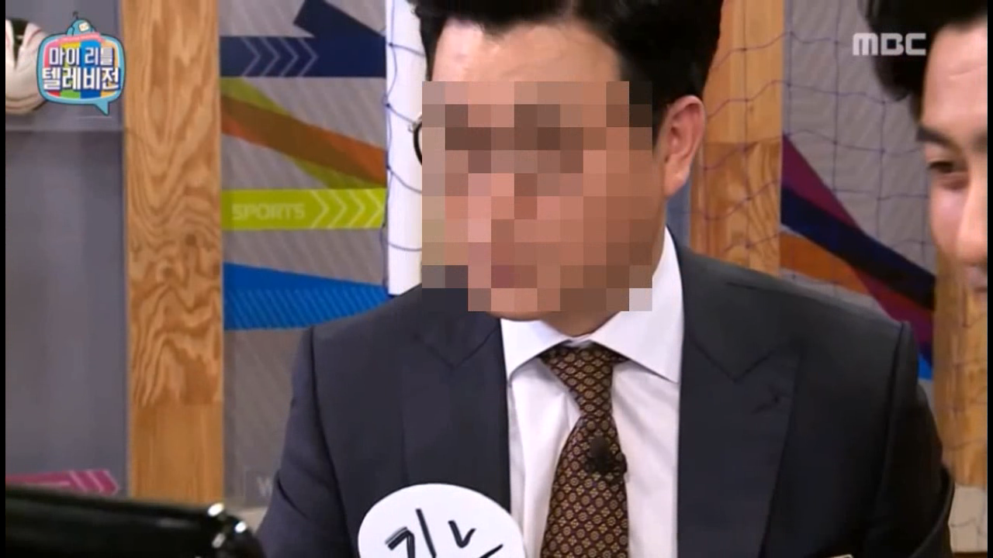
[실험 2] 예능 영상
[ 결과 영상 ]

Slide 29
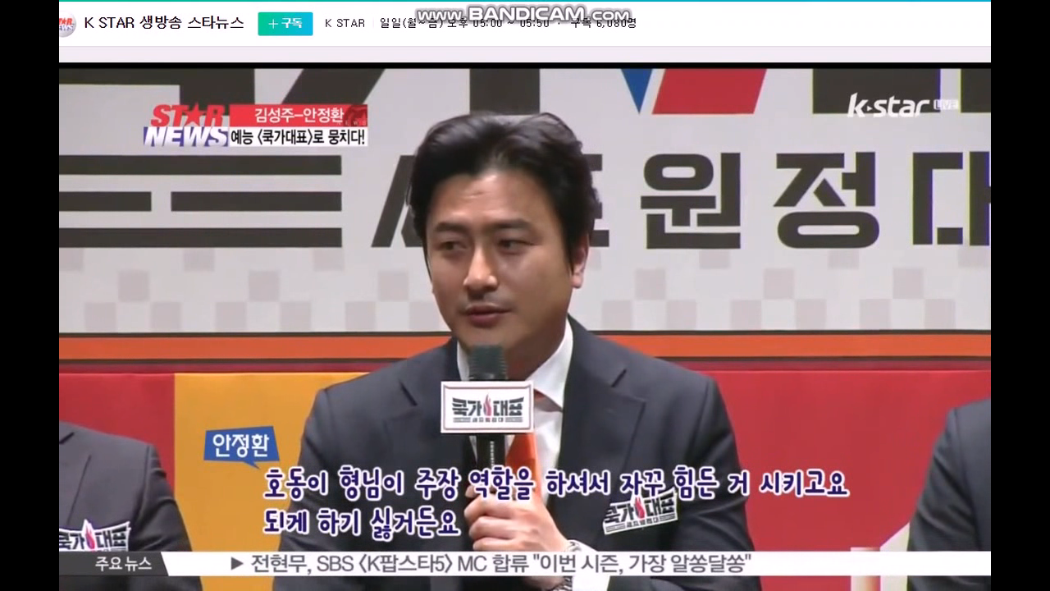
[실험 2] 인터뷰 영상
[ 결과 영상 ]

Slide 30
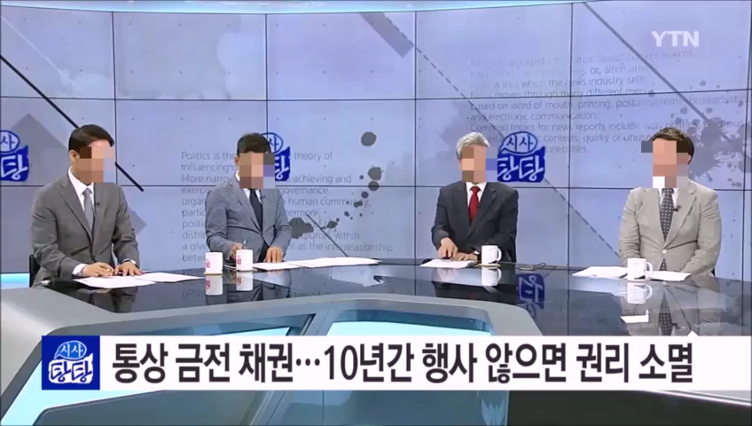
[실험 2] 뉴스 영상
[ 결과 영상 ]

Slide 31
Web GUI demo

Slide 32
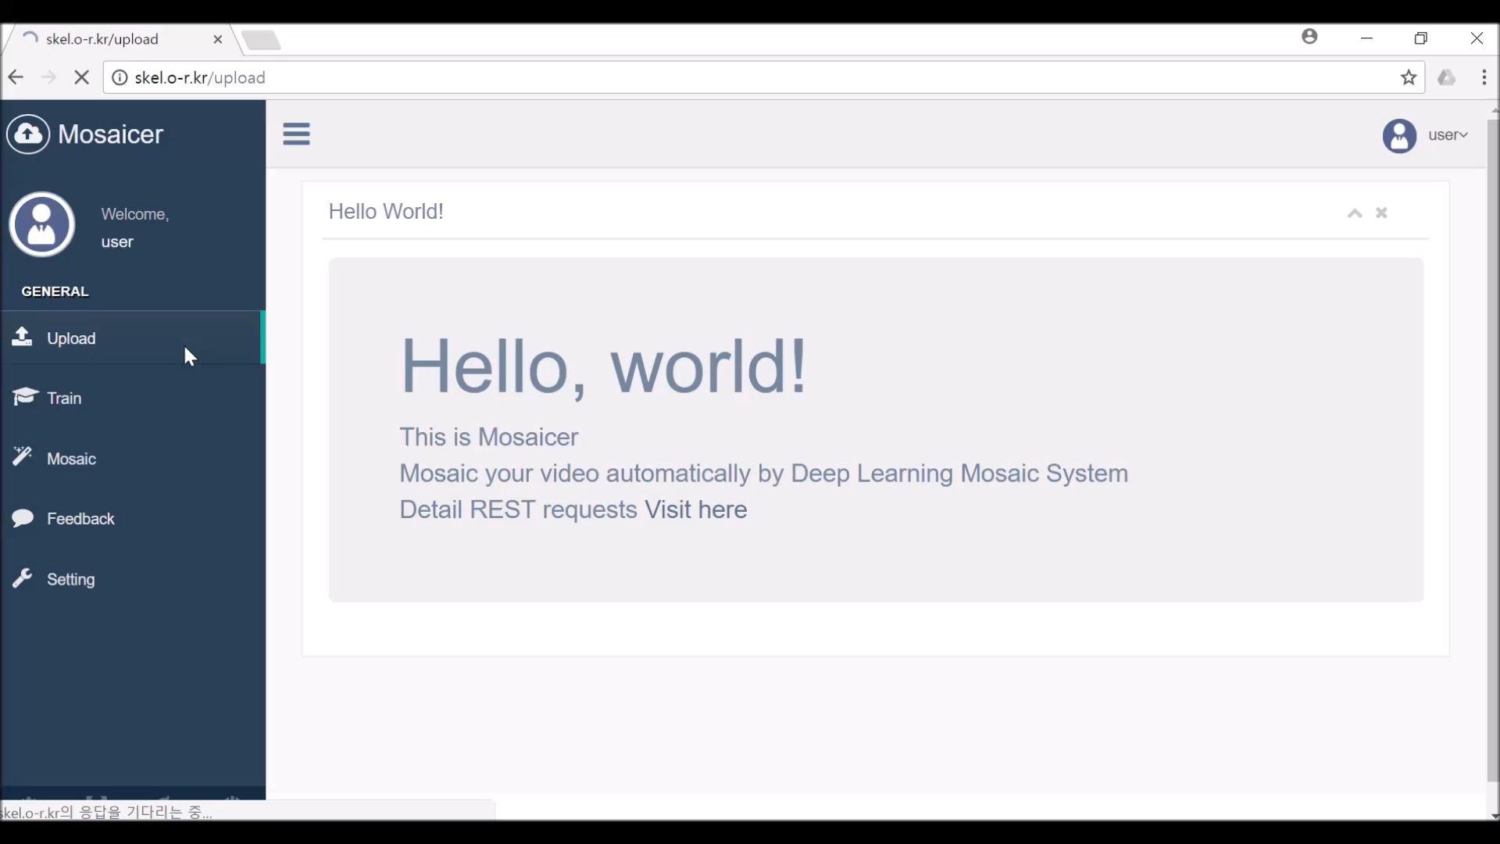

Slide 33
Beyond Stage

Slide 34
MOSAICER
Q & A

